Slide 1
MTMT feladatok és eredmények a Semmelweis Egyetem Központi Könyvtára közreműködésével
Áncsán Gizella
Semmelweis Egyetem Központi Könyvtár
gancsan@lib.sote.hu
Notes:
Az előadásomba a Se és az MTMT kapcsolatát mutatom be, pontosabban…

Slide 2
Miről lesz szó?
MTMT megalakulása
Semmelweis Egyetem - előzmények és a rendszer bevezetése
Oktatások/konzultációk kezdőknek és haladóknak
Eredmények: csatlakozáskor és most
Várható fejlesztések, jövő
Notes:
Ebben az 5 fő pontban foglaltam össze, hogy az elkövetkező 15 percben, miről szeretnék beszélni az előadásom keretében.
Jelenleg tagok száma: 18 alapító intézmény és 22 társintézmény, azaz mindösszesen 40

Slide 3
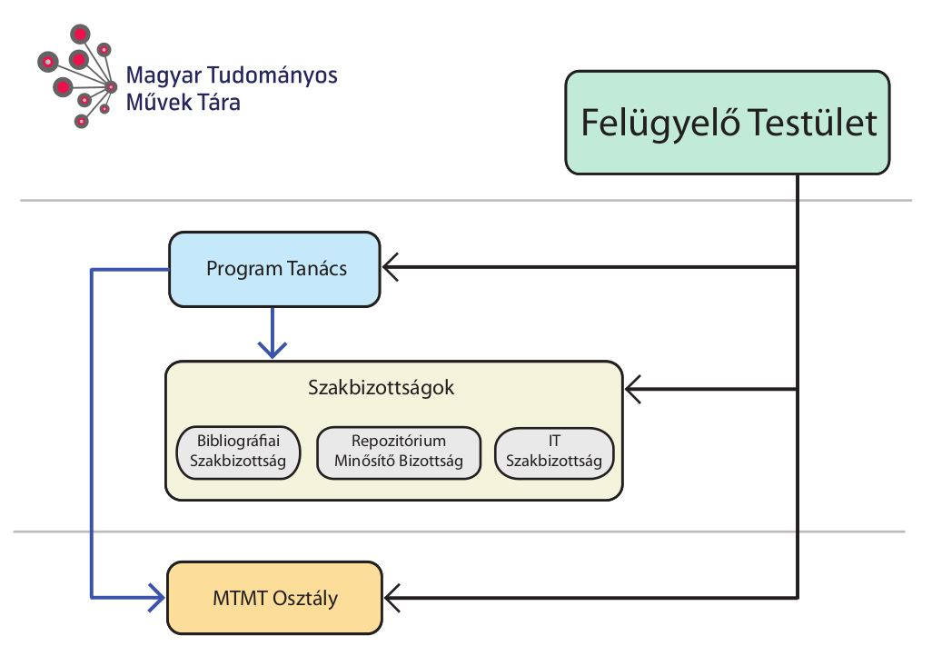
Az MTMT célja: minden tudományos produktum nyilvántartása
Különleges adatbázis
nyilvános, nemzeti bibliográfiai adatbázis
az összes tudományterület produktumát gyűjti
forrásadatokat és idézeteket is tartalmaz
könyvtárosok/kutatók építik
Több célra hasznosítható (szerző, pályázat, statisztika)
Az MTMT megalakulásáról a 35/2009. (VI. 23.) számú elnökségi állásfoglalás
(Akadémiai Értesítő LVIII/2009. ÉVFOLYAM 7. SZÁM 186 o.)
Forrás: https://www.mtmt.hu/content/magyar-tudomanyos-muvek-tara
Notes:
Először is szeretném meghatározni az MTMT célját….azaz…. Ez a gondolat 2008-ban fogalmazódott meg az 5 alapító szervezet/intézményben: MTA, MAB, Magyar Rektori Konferencia, az OTKA és az Országos Doktori Tanács. A megalakulásról az Akadémiai Értesítő-ben olvashatunk.
Országos, nyilvános adatbázis, bibliográfiai adatokra épül, a tételekhez tartozhatnak linkek, amelyek elvezetnek a különböző adatbázisokhoz. A rendszert a felhasználók építik, észrevételeket/javaslatokat tehetnek (belső Admin Fórum és szerzői fórum), azonban az MTMT munkát különböző szakbizottságok is segítik.

Slide 4
Semmelweis Egyetem – előzmények Egyetemi oktatók/kutatók publikációinak gyűjtése
Különlenyomat-gyűjtemény 1842-1966 - több, mint 94 ezer db
Különlenyomatok bekötve „Fekete kötetek” 1977-2006 Antoni prof. rektorsága alatt kezdődött, hagyományos forma, ellenőrzött adatokat tartalmaz
SEPUB adatbázis 2006- 2013
2006 a kezdeti év és bibliográfiai adatokat tartalmaz, 2007-től kiegészül a közlemények teljes szövegű feltöltésével, tanszékek töltik, KK által ellenőrzött adatok
Egyetemi Repozitórium kialakítása
Notes:
Az egyetemen volt előzménye – MTMT előtt is - a tudományos produktumok gyűjtésének, egy hosszú évek során jól bevált gyakorlat alapján működött.
Sepub-ról bővebben beszélni.

Slide 5
MTMT kezdetek az egyetemen A rendszer bevezetése/elterjesztése egyetemi szinten
Csatlakozás
MTMT működtetéséért felelős megbízottak kinevezése
1. Operatív feladatok ellátásáért, kapcsolattartásért felelős - rektori megbízás alapján
2. Program Tanácsba delegált intézményi megbízott - rektori megbízás alapján
3. Intézményi technológiai adminisztrátor (adminisztratív feladatokra) (2. nevezi ki)
4. Intézményi 4-es szintű MTMT adminisztrátor (1. nevezi ki)
5. Kari MTMT adminisztrátorok (dékáni kinevezés alapján)
6. Tanszéki MTMT adminisztrátorok (szervezeti egység vezetője nevezi ki)
A Központi Könyvtár koordinálja/felügyeli az MTMT-vel kapcsolatos feladatokat az Egyetemen
(kezdetektől - rektori döntésre)
Notes:
A következő 2-3 dián, az egyetemi csatlakozásról és a rendszer megismertetése és az elfogadtatásáról beszélnék nagyon röviden.
2011 februárjában csatlakoztunk, már márciusban folynak a tanszéki adminisztrátoknak az kezdeti oktatásai. Következő egyetemi feladat a felelősök kinevezése volt.
Kiemeltem, mert fontosnak és eredménynek tartom, hogy a KK a kezdetektől menedzseli az MTMT ügyét az egyetemen.

Slide 6
A rendszer bevezetése/elterjesztése egyetemi szinten
Hogyan fogjunk, hogyan fogtunk hozzá?
1. Intézményi hierarchia kialakítása a rendszerben
2. Szervezeti egységvezetők tájékoztatása (a csatlakozásról, a használatról, az előnyeiről, kari/tanszéki MTMT adminisztrátorok kijelölése)
3. Az MTMT kari/tanszéki adminisztrátorok feladatainak kidolgozása
4. Rektori körlevelek
5. Bibliometria menüpont Központi Könyvtár honlapján „MTMT az Egyetemen” címmel http://www.lib.sote.hu/nav/mtmt_semmelweis
Konzultáció/oktatások, szinten tartás (folyamatos feladatként jelentkezik)
Notes:
A nagy kérdés a csatlakozás után, hogy hogyan fogjunk hozzá???
Időrendi sorrendben a csatlakozás utáni főbb feladatokat foglaltam össze.
Természetesen minden egyes cím mögött sok munka és sok konzultáció volt és van a kollégákkal.
Ezért tartottuk/juk jó megoldásnak azt, hogy a feladatért felelősök - értem itt az Operatív megbízottat, az intézményi admint és az AOK kari adminokat – lehetőleg egy szervezeti egységben dolgozzanak. Bizonyos időszakokban ezek a konzultációk néha napi szinten zajlanak.

Slide 7
Felső vezetés elkötelezettsége a rendszer használata mellett
Rektori körlevelek
1. KORL/10/2011 az MTMT használatáról az Egyetemen (Tulassay Tivadar rektor úrhoz köthető)
2. 12. sz. rektori körlevél az MTMT használatáról az Egyetemen (2013. április 15-e; Szél Ágoston rektor úr)
Rektorhelyettesi körlevél
minden egyetemi fokozatszerzési eljárásnál kötelező az MTMT használat (2011)
Nem egyetemi rendelkezések
Doktori Iskola [ODT 231/2010 (XII.17) sz. határozata alapján]
MAB határozat [2009/9/III/2. sz. határozat]
Notes:
A dia címe a felső…. Ezt fontosnak tartom, és eredménynek könyvelem el - főleg visszahallva más intézmények tapasztalatait -, hogy az egyetemi vezetés a kezdetektől támogatta a rendszer használatát és minél szélesebb körben való elterjesztését az egyetemen. Az érvényben lévő nem egyetemi rendelkezések mellett Rektori és Rektorhelyettesi körlevéllel támogatják, hogy minél több szerző anyaga feltöltött és validált, ellenőrzött legyen a

Slide 8
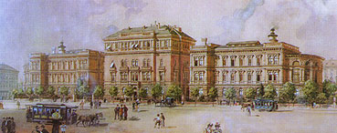
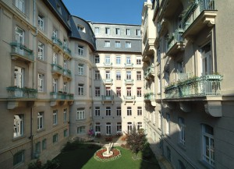
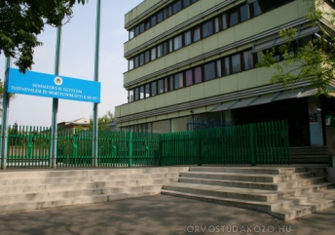
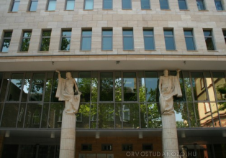
Egyetemi MTMT hierarchia 6 kar + Doktori Iskola, szervezeti egységek száma: 92; kutatócsoportok: 15
13
8
14
19+9
6+1
3
29+5
Notes:
Egyetemhez tartozik a 6 kar és felvettük még a DI és Központi Szervezetei egységeket is.

Slide 9
Az MTMT töltésének gyakorlata az egyetemen
a szerző kezeli a saját MTMT anyagát
tanszéki MTMT adminisztrátor feladata az összes dolgozó anyagának kezelése
szerző és MTMT adminisztrátor megosztva
publikációs listák begyűjtése alapján a kari MTMT adminisztrátorok kezelik (TSK)
Tanszéki MTMT adminisztrátorok mindösszesen: 84 fő
Notes:
Töltési gyakorlat az változó, de elmondható, hogy a szervezeti egységek nagy többségében a tanszéki MTMT adminisztrátorok kezelik a dolgozók MTMT-s anyagát.
Ahol van könyvtáros és van könyvtár ott ez az Ő feladata (~ 25-30 tanszék); kb. 25 tanszéknél orvos v. PhD hallgató az adminisztrátor és

Slide 10
Oktatások
Szerzői és adminisztrátori konzultációk
csatlakozástól – napjainkig
32 alkalom ~ 250 fő
- csoportos
- kis létszámú (4-5 fős)
- egyéni (kivételes helyzet kapcsán)
PhD-hallgatók kredites kurzusok keretében
16 alkalom ~ 250 fő
Notes:
Mint az elején már említettem már 2011. márciusában folytak a kezdeti oktatások; minél szélesebb körben… PhD hallgatók is.

Slide 11
Adatok a csatlakozástól napjainkig

Slide 12
Az MTMT „hasznosulása”
Nyilvános, egységes követelményrendszer azonos formában az összes magyar kutatóra vonatkoztatva
egységes statisztikai háttér (pl. ODT, K+F+I; Intézményfejlesztési Terv)
azonos tudományterületen egységes statisztikai táblázat a tudományos produktivitásról (általános összefoglaló táblázat; MTA megfelelő osztálya táblázat; OTKA)
az egyetem felső vezetésének rendszeres, több szempontú tájékoztatása statisztikák formájában (feltöltés állapotáról, egyetemi anyag minőségéről)
egyetemi fokozatszerzések szempontjából - a tudományos produktivitás validálása kapcsán - a könyvtár ellenőrzési feladata egyszerűsödik, lerövidül és zökkenőmentesebb lesz (TÁMOP – MTMT – Semmelweis; hitelesített rekordok)
Notes:
Miért jó az Egyetemnek illetve a szerzőknek az MTMT rendszer használata?

Slide 13
Várható fejlesztések, jövő
MTMT2
MTMT2
Semmelweis Egyetem
MTMT2
Egyetem / szervezeti egységek nyilvánossá tétele
MTMT2
Teljes szöveghez kapcsolódik minden rekord - repozitórium
TÁMOP – MTMT ellenőrzött adatok 2007 - 2013
MTMT2
MTMT2

Slide 14
KÖSZÖNÖM A FIGYELMET

